Slide 1
标志识别
PART
01
标志识别是这次比赛图像识别部分的两个重点之一，在现实的智能驾驶中也有十分重大的意义

Slide 2
01 标志识别
方案改进
YOUR TITLE HERE
霍夫变换分割圆
最终方案：颜色分割
太耗时，用作备选方案
直接进行模板匹配
太耗时，只能用来熟悉openCV
将图片缩小至一半后处理
不稳定，检测结果易出错

Slide 3
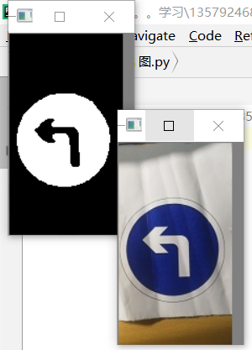
01 标志识别
颜色分割
YOUR TITLE HERE
将图片转换HSV颜色空间
颜色分割，返回二值化图片
对图像进行中值滤波，腐蚀膨胀

Slide 4
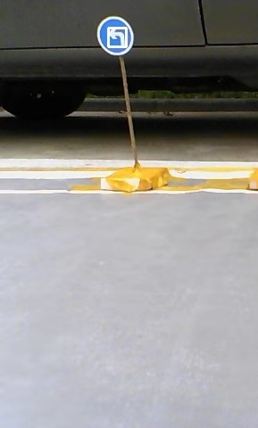
01 标志识别
从中找出箭头轮廓
YOUR TITLE HERE
满足边界矩形长宽比和轮廓面积与矩形面积之比的为蓝色圆圈轮廓，则其下一个子轮廓为箭头轮廓，则取其数据
满足箭头边界矩形面积和蓝色圆圈面积之比条件且面积大于5则认为确实找到箭头，跳出循环
找出箭头轮廓数据则跳出循环
在缩小后的彩色图像中画出箭头边界矩形
矩形外的第一个轮廓是圆形标识的轮廓

Slide 5
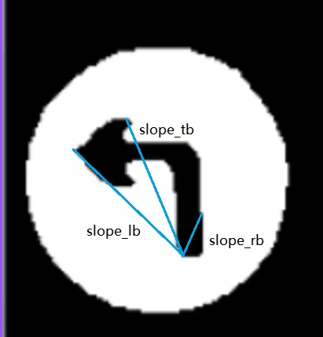
01 标志识别
判断方向
YOUR TITLE HERE
计算左极点下极点连线斜率
计算右极点下极点连线斜率
右下斜率*上下斜率>0时，为右转标志
01
02
03
04
找出四个极点
计算上极点下极点连线斜率
左下斜率*上下斜率>0时，为左转标志

Slide 6
硬件和传感器
PART
02
本次我们使用的是树莓派小车，并按照教程进行了搭接组装，下面介绍一下优缺点和一些参数

Slide 7
02 硬件和传感器
为什么选择树莓派
优点
有教程，能够在短时间内学会并完成硬件的配置
有python库，较为方便的实现图像识别
Python运行速度较慢，电机功率不高
缺点

Slide 8
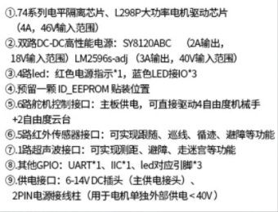
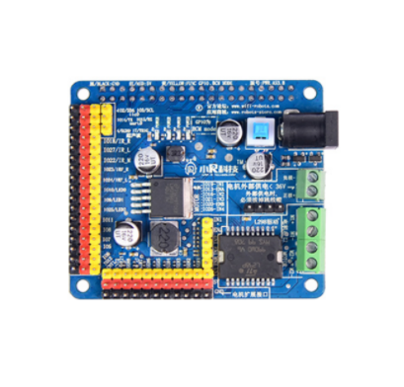
02 硬件和传感器
电源板

Slide 9
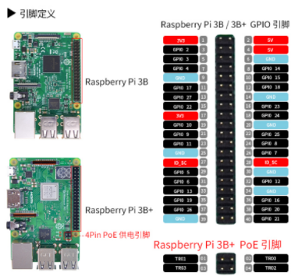
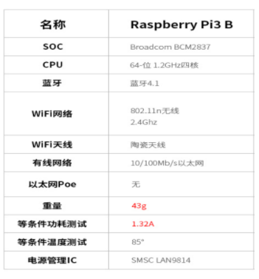
02
主板
参数表

Slide 10
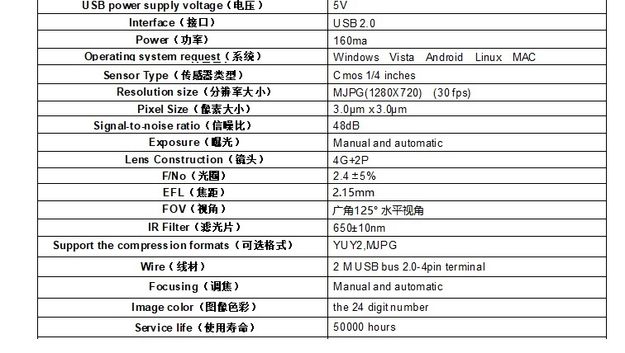
02 硬件和传感器
摄像头
摄像头优点
B
广角尽量保证看到双边车道线
无畸变保证图像处理准确度
A

